Slide 1
KOLMICE
4. ROČNÍK
Zpracovala Ing. Eva Skalická,
ZŠ Dobříš, Komenského nám. 35, okres Příbram
Inovace školy – Dobříš, EUpenizeskolam.cz

Slide 2
RÝSOVÁNÍ KOLMÝCH PŘÍMEK
Co je kolmice?
Kolmice je geometrický útvar. Kolmice je přímka, která potíná jinou přímku a svírá s ní pravý úhel.
b
Zapisujeme: a b
Čteme: přímka a je kolmá na přímku b
.
a

Slide 3
Co jsou kolmice (kolmé přímky) ?
Kolmice jsou přímky, které jsou kolmé na sebe navzájem.
d
c d
a zároveň
d c
.
c

Slide 4
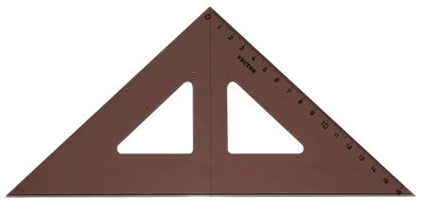
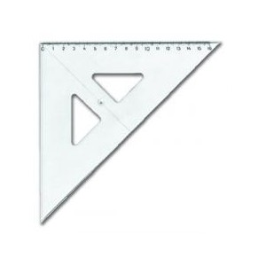
A) RÝSOVÁNÍ KOLMIC
Ke konstrukci potřebujeme trojúhelník s ryskou.

Slide 5
SESTROJ KOLMÉ PŘÍMKY p, r
1. narýsuj přímku p
p
2. trojúhelník přiložím na přímku p tak, aby se ryska kryla
s narýsovanou přímkou
p

Slide 6
3. podle nejdelší strany trojúhelníku narýsujeme přímku r
p
r

Slide 7
4. přímka r je kolmá k přímce p
p r
.
p
r
Podle předchozího postupu narýsuj:
a b
c d

Slide 8
B) RÝSOVÁNÍ KOLMIC, KTERÉ PROCHÁZENÍ DANÝM BODEM NA PŘÍMCE
1. Narýsuj přímku p a na ní zvol bod A
A
p
2. trojúhelník s ryskou přilož na přímku p tak, aby se ryska kryla
s přímkou p a současně nejdelší strana trojúhelníku procházela bodem A
A
p

Slide 9
3. podle nejdelší strany trojúhelníku narýsuj přímku a
A
p
a

Slide 10
4. přímka a prochází bodem A a je kolmá na přímku p
.
A
p
a

Slide 11
PODLE PŘEDCHOZÍHO POSTUPU NARÝSUJ:
Sestroj přímku t. Na ní vyznač dva různé body M a N.
Narýsuj přímku m, která prochází bodem M a je kolmá k přímce t.
Narýsuj přímku n, která prochází bodem N a je kolmá k přímce t.

Slide 12
C) RÝSOVÁNÍ KOLMIC, KTERÉ PROCHÁZEJÍ DANÝM BODEM MIMO PŘÍMKU
1. narýsuj přímku p a zvol bod B, který na ní neleží
B
p
2. Trojúhelník přilož na přímku p tak, aby se ryska kryla s narýsovanou přímkou a nejdelší strana trojúhelníku procházela bodem B.
B
p

Slide 13
3. podle nejdelší strany trojúhelníku narýsuj přímku b
B
p
b

Slide 14
4. přímka b prochází bodem B a je kolmá k přímce p
B
.
p
b

Slide 15
PODLE PŘEDCHOZÍHO POSTUPU NARÝSUJ:
Narýsuj přímku a. Vyznač dva různé body A, B, které na přímce a neleží. Sestroj přímky c, d, které procházejí zvolenými body A, B a jsou kolmé k přímce a.
NA ZÁVĚR:
Narýsuj dvě přímky a, b, které jsou na sebe kolmé a bod K, který neleží na žádné z nich.
Narýsuj přímku p, která prochází bodem K a je kolmá
na přímku a.
Narýsuj přímku t, která také prochází bodem K a je kolmá
k přímce b.
Pojmenuj čtyřúhelník, který vznikl.

Slide 16
Blažková R. a kolektiv Matematika pro 4. ročník ZŠ 2. díl
Praha: Alter, 1996 ISBN 80-85775-96-4
Molnár, J., Mikulenková, H. Matematika pro 4. ročník 2. díl
Olomouc: Prodos, 2003 ISBN 80-85806-53-3
www.planimetrie.kvalitne.cz

